Slide 1
ENGLISH in HSE
Организация изучения английского языка в ВШЭ
Входное тестирование
Выбор курса и уровня обучения
Содержание обучения
Система оценивания и экзамены
Доцент, канд. филолог. наук Т.А. Ненашева
31.08.2022

Slide 2
I. Организация изучения английского языка в ВШЭ

Slide 3
Английский язык: Компоненты образовательной программы
Обязательные:
Внутренний экзамен по английскому языку – I курс
Независимый экзамен по английскому языку – II курс
Факультативный:
Английский язык с выбором направления
- АЯ для общих коммуникативных целей (I и II курс)
- АЯ для специальных целей (I и II курс)
- АЯ для международных экзаменов (II курс)
- Академическое письмо (IV курс)

Slide 4
Результаты Внутреннего экзамена июнь 2022
‘Хорошо’ и ‘отлично’ – 47%
‘Удовлетворительно’ – 39%
‘Неудовлетворительно’ – 14%

Slide 5
Учебная нагрузка
1 курс – 4 ч/нед., 1-4 модули
2 курс – 4 ч/ нед, 1-3 модули
4 курс – 2 ч/ нед, 1-3 модули

Slide 6
Результаты освоения программы бакалавриата
Наименование дисциплин | Количество зачетных единиц | Оценка
Внутренний экзамен по английскому языку
Независимый экзамен по английскому языку
Английский язык | 14
Академическое письмо на английском языке | 2

Slide 7
Уровни Общего коммуникативного английского
Продвинутый курс Advanced
Основной курс Upper Intermediate
Базовый курс Intermediate

Slide 8
Выбор направления обучения
NB.
Возможность выбора предлагается только студентам с входным уровнем В2 (Upper Intermediate/Основной) и выше.
B2
General English
or ESP
C1
General English
or ESP
B1
General English

Slide 9
Названия выбираемых курсов
General English - Английский язык для общих коммуникативных целей-1
ESP – Английский язык для специальных целей-1

Slide 10
II. Входное тестирование

Slide 11
Входное тестирование (ВТ)
Входное тестирование проходит онлайн в письменной форме на платформе Smart LMS.
Доступ участникам ВТ будет открыт 1 сентября в 15:00.
Доступ закроется 12 сентября в 18:00.
Зайти на платформу необходимо по ссылке: https://edu.hse.ru/course/view.php?id=132945
Для входа студент должен использовать свой корпоративный логин и пароль.
Студентам будет разослана инструкция по прохождению тестирования на русском и английском языках.
Студентам с ограниченными возможностями по здоровью и необходимостью особых условий для прохождения тестирования необходимо сообщить об этом в учебный офис.
По результатам Входного тестирования студенты получат персональные рекомендации и смогут сделать выбор дисциплины.
Кампании по выбору дисциплины курса "Английский язык" проводится в три волны
с 6 сентября по 16 сентября.

Slide 12
Условия тестирования
Тестирование состоит из трех разделов: Чтение, Аудирование, Лексика и грамматика. Каждый раздел обязателен для выполнения.
Продолжительность Входного тестирования – 60 минут. Общее количество вопросов – 89. Максимальный балл – 89.

Slide 13
Технические рекомендации к ВТ
Рекомендуется выполнение ВТ на стационарном компьютере или ноутбуке.
Возможно выполнение ВТ на планшете или смартфоне.
Необходимо наличие динамиков, наушников или гарнитуры.

Slide 14
Содержание и особенности выполнения входного теста
Выполнение каждого раздела тестирования ограничено по времени:
I раздел Чтение – не более 25 минут,
II раздел Аудирование – не более 15 минут,
III раздел Лексика и грамматика – не более 20 минут.
По окончании указанного времени доступ к заданиям каждого раздела автоматически закрывается.
Задания тестирования открываются последовательно:
сначала выполняются задания раздела Чтение, задания раздела Аудирование будут доступны после выполнения Чтения, задания раздела Лексика и грамматика будут доступны после выполнения заданий раздела Аудирование.
Перерыв в процессе выполнения заданий ВТ не предусмотрен.

Slide 15
Порядок выполнения заданий внутри каждого раздела
Раздел 1. Чтение (2 текста):
Выполнять задания в соответствие с информацией из текстов. Возможность возвращаться к выполненным заданиям раздела после перехода между страницами отсутствует.
Выполнить оба задания раздела, затем нажать кнопку

Slide 16
Переход к следующему разделу:
Нажать кнопку
Раздел 2. Аудирование (2 фрагмента аудиотекста).
Для прослушивания каждого фрагмента - нажать на кнопку «Воспроизвести».
Выполнить оба задания раздела, затем нажать кнопку

Slide 17
Переход к следующему разделу:
Нажать кнопку
Раздел 3. Лексика и грамматика (43 вопроса)
Выполнить задания, затем нажать кнопку

Slide 18
Результаты тестирования
Результаты ВТ формируются автоматически.
Результаты доступны в Личном кабинете в разделе «Оценка» сразу после завершения ВТ.

Slide 19
III. Выбор курса и уровня обучения

Slide 20
Персональные рекомендации по выбору курса
Зайти в раздел «Оценка» Личного кабинета
В верхнем меню выбрать «Входное тестирование по английскому языку»
Персональные рекомендации расположены после перечня всех разделов ВТ.

Slide 21
Выбор курса 2-6 сентября 2022

Slide 22
Выбор
Выбор уровня:
Базовый уровень
Основной уровень
Продвинутый уровень
Выбор направления:
Английский язык для общих коммуникативных целей
Английский язык для специальных целей

Slide 23
Горячая линия в период тестирования
структура и содержание ВТ –
ceat_sofl@hse.ru
технические вопросы ВТ,
проблемы авторизации –
https://pmo.hse.ru/servicedesk/customer/portal/28/create/362

Slide 24
IV. Содержание обучения

Slide 25
Общее в программах всех курсов: обучение всем видам речевой деятельности
Listening:
Lectures
Presentations
Dialogues
Podcasts
Reading:
Coursebook texts
Authentic articles from magazines
Speaking
Monologues
Discussions
Role plays
Writing
Paragraph
Essay
Graph description

Slide 26
Курс английского языка для общих коммуникативных целей

Slide 27
Темы коммуникативного курса Модули 1-2
Основной курс
Communication
Environment
Sports
Базовый курс
Personality
Travel
Work
Продвинутый курс
Education & Employment
Tourism & Conservation
International Relations

Slide 28
Sample monologue
Expand on a global environmental problem.
You should:
express your attitude towards the given problem
speculate on the problem and justify your statement, providing at least 2 supporting arguments
summarise your ideas
You should speak for no less than 2 minutes and no longer than 3 minutes.

Slide 29
Sample paragraph. Do you think living in a place that is a popular tourist destination has more advantages or disadvantages?
There is a widespread assumption that living in a tourist town is a dream come true. However, there are numerous negative aspects that can spoil your impression of living in those places, such as buzz and higher prices. First of all, it is obvious that popular touristic destinations often come with tourist annoyances, such as a constant stream of vendors, tour guides, and even thieves. Touristic zones are a huge attraction for pickpockets and tend to be boisterous and crowded. Traffic and parking can be daily irritations. In addition, prices in cities where tourism is widespread are above average. This happens because tourists rarely know where to buy goods at a lower price and are led to the tricks of sellers. However, this is a problem for local residents, since some goods are sold exclusively at a high price, and the problem of being able to afford to buy this product becomes crucial. All things considered, not only is living in a tourist destination a constant vacation, but it can also be a living hell for local citizens in certain aspects.
(работа студентки 1 курса 2021)

Slide 30
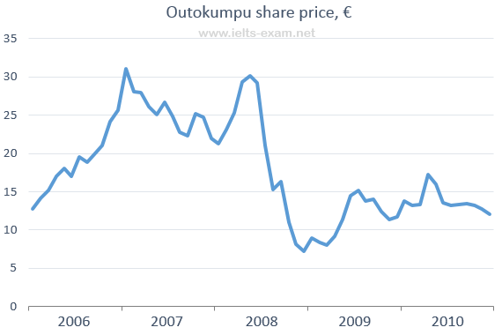
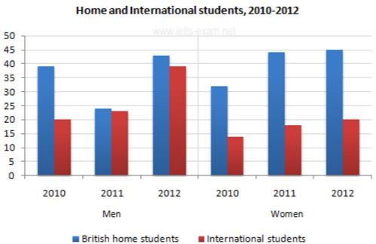

Slide 31
Sample graph description
The graphs represent the figures of the Earth’s heat content in the 50 year period and people’s awareness of climate change. Overall, the climate change has increased in numbers in both ocean heating and land, ice heating.
According to the line graph, it can be seen that the period between 1970 and 2010 was marked by an escalating growth in numbers of world’s ocean heating. Starting with approximately the year of 1970 the figures rose and reached the point of around 250 10 21 Joules in 2010. However, it is noticeable that there were fluctuations involving downturns comparing to the overall upward trend of ocean heating. Meanwhile, the heating of land, atmosphere and ice appeared to steadily growth throughout the whole period starting from 1961 and finishing with 2010. During this period of time the figures have reached approximately 20 10 21 Joules in 2010.
It is noticeable that the world awareness of the global warming and climate change is slightly more than 50%. The table based on the survey has shown that the 61% of world population is conscious about the climate issues. Taking into account Europe and Americans, the tables depicts that the respondents in these countries are more aware, with numbers being at 88% and 82% correspondingly. Meanwhile, such countries as Asia , Middle East and Sub-Saharan Africa are also conscious, however the figures are fluctuation in the middle of 40% and 50%.
(работа студентки 1 курса 2021)

Slide 32
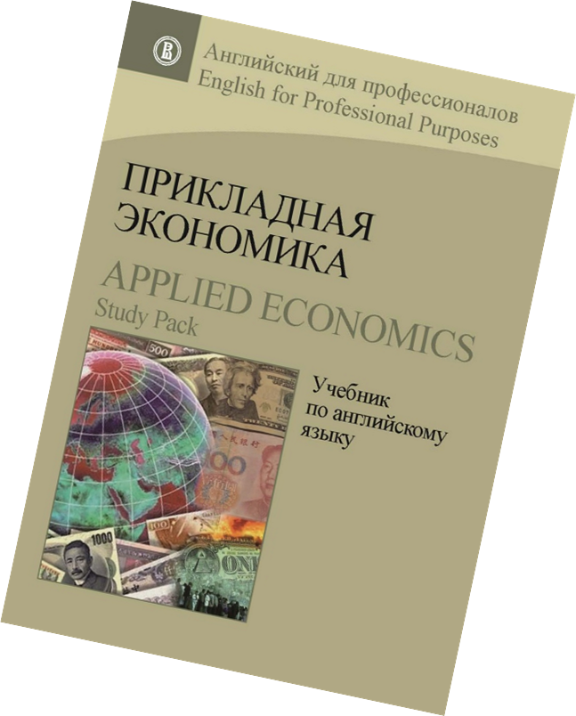
Курс английского языка для специальных целей (ESP)

Slide 33
Темы курса ESP (English for Specific Purposes). Модули 1-2
Managing the Economy
Цели и инструменты управления экономикой. Налогово-бюджетная и кредитно-денежная политика. Рабочая сила и занятость. Цены. Экономический рост. Понятие шока в экономике.
Firms Objectives and Behaviour
Цели компании. Максимизация прибыли. Альтернативные цели компании. Поведение компании на рынке.
Decision Making
Роль менеджмента. Принятие управленческих решений, их схемы и стили.
Business Planning
Целеполагание. Система, стратегии и технологии бизнес-планирования. Практика написания бизнес-планов.

Slide 34
Sample monologue. What features characterise a prosperous economy?
Notes:
Процветающая экономика, положительный торговый баланс, импорт и экспорт товаров, производство товаров, низкий уровень безработицы, сокращение штата, ВВП, стоимость товаров услуг, доход, инвестиции

Slide 35
Exercise. Match the term with its definition.
1) resources
2) human labour
3) banking
4) insurance
5) сonsumer choice
a) the provision of payments facilities, credit and capital to individuals, firms and the government
b) society’s decision on the kind, quality, and quantity of goods for consumption
c) anything which can contribute to economic activity. This includes natural resources, capital goods, labour force etc.
d) human beings as factors of production
e) the use of contracts to reduce and redistribute risk
( упражнение из учебника “Applied Economics”)

Slide 36
Task. What styles of business decision-making do you know? Complete the test and identify what your decision-making style is.
Your boss asks you to develop a proposal to launch a new product. You:
Dig up data to generate some initial ideas, talk with your colleagues and write the proposal.
Draft the proposal, add some supporting charts and get it to the boss as soon as possible.
Find your group’s last product launch proposal, take a look at recent data and model the new proposal on the old one.
(задание из учебника «Английский для менеджеров»)

Slide 37
Interpreting the results
If most of your answers are:
A — You’re an informed skeptic.
B — You’re a visceral decision maker.
C — You’re an unquestioning empiricist

Slide 38
Sample monologue
Expand on how scarcity of resources influence resources prices and investment.
You should:
express your attitude towards the given problem
speculate on the problem and justify your statement, providing at least 2 supporting arguments
summarise your ideas
You should speak for no less than 2 minutes and no longer than 3 minutes.

Slide 39
Sample paragraph. Non-maximising goals can ensure a company prosperity.
Non-maximising objectives can possibly provide a company with economic prosperity. Firstly, satisficing, as one of the non-maximizing targets, suggests that the company sets minimum acceptable levels of achievement. Therefore, accomplishing those minimal values becomes an incentive to improving management performance. For example, a company has two options after setting a goal, either achieve it or not. If the objective is achieved, the firm sets a higher goal, if not - a lower one until the goal is achieved. Secondly, goal setting is rather significant in the behaviouralist theory. Indeed, this point of view suggests that the company is an organization with several groups, that have their own sets of goals. More-over, it is important to acknowledge that each group is capable of leading the firm to progress in its goal. In short, setting a minimum goal, which is also called satisficing, and having various groups in the firm, which are trying to achieve each own goal, can lead to a firm’s prosperity.
( (работа студента 1 курса 2020)

Slide 40
V. Система оценивания и экзамены

Slide 41
Правила оценивания
10-балльная система:
2-3 – «неудовлетворительно»
4-5 – «удовлетворительно»
6-7- «хорошо»
8 – «отлично»
9 и 10 – ставятся, если студент демонстрирует знания, умения и навыки, выходящие за пределы программы.
накопительная система оценки
часть оценки, составляющая 20% и 25%, передаче не подлежит
часть оценки, составляющая 30%, может пересдаваться.

Slide 42
Декабрьская сессия Формула оценки за курс английского языка
Oral Assessment - устный контроль
Individual Work Assessment - самостоятельная работа
Written assessment – аудиторные контрольные работы (аудирование, чтение, л/г тесты, письмо)
Итоговая контрольная работа (за 10 дней до сессии: аудирование и письмо (абзац).
Формула оценивания:
0 Final = 0,2 Oral Assessment + 0,25 Written Assessment +0,25 Individual Work Assessment+ 0,3 Final Assessment
25%+20%+25% – не подлежит пересдаче
30% – можно пересдать при получении общей неудовлетворительной оценки

Slide 43
Декабрьское тестирование
Промежуточное тестирование (ПТ) проходит онлайн в письменной форме на платформе Smart LMS
ПТ состоит из трех разделов: Чтение, Аудирование, Лексика и Грамматика.
По результатам ПТ студент может вновь выбрать направление и уровень обучения - в 3 и 4 модулях.

Slide 44
Июньская сессия: Формула оценки за курс английского языка
Формула оценивания:
0 Final = 0,2 Oral Assessment + 0,25 Written Assessment +0,25 Individual Work Assessment+ 0,3 Final Assessment

Slide 45
Внутренний экзамен
Внутренний экзамен проводится в июньскую сессию, онлайн на платформе Smart LMS
Тестирование состоит из 4 разделов:
- Listening: lecture-presentation (8-10 min)
- Reading: text (3500 characters, 20 min)
- Writing: essay (250 words, 40 min)
- Speaking: monologue (3-5 min)
Оценка за Внутренний экзамен идет в диплом.

Slide 46
Спасибо за внимание!
Email: tnenasheva@hse.ru
Ненашева Татьяна Александровна

